Slide 1




Slide 2














上海锐普广告有限公司
POWERPOINT模板
适用于商务、抽象及相关演示

Slide 3
点击添加标题
点击添加文本
点击添加文本
点击添加文本
点击添加文本

Slide 4
点击添加标题
点击添加文本

Slide 5
点击添加标题
上海锐普广告有限公司是中国第一家精品PPT设计机构。拥有国内顶尖的PPT制作技术、顶级的PPT设计团队，坚持精益求精、拒绝平庸的做事精神，帮助您实现美观、精致、严谨、动感的PPT展示效果，让您的PPT创造卓越价值。
锐普PPT的设计理念：杜绝平庸、专做精品！100%专业；100%尽心；100%创意。

Slide 6
点击添加标题
点击添加文本
文本
文本
点击添加文本
文本
添加
文本
文本
点击添加文本
点击添加文本
点击添加文本
文本
文本
点击添加文本

Slide 7
点击添加标题
点击添加标题
文本
文本
文本
文本
文本
文本
文本
文本
添加文本
添加文本
添加文本
添加文本

Slide 8
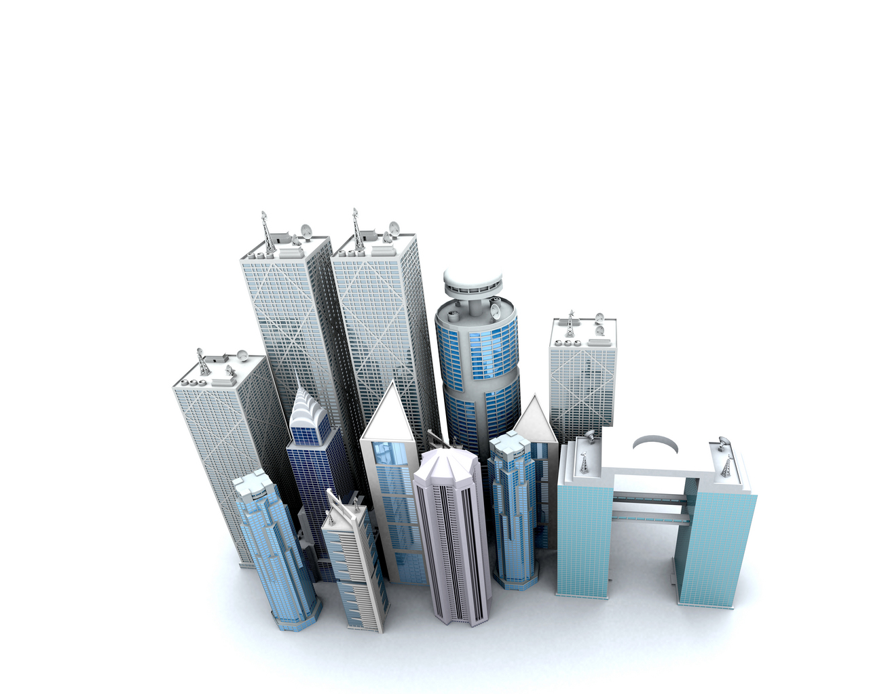
点击添加标题
上海锐普广告有限公司是中国第一家精品PPT设计机构。坚持精益求精、拒绝平庸的做事精神，帮助您实现美观、精致、严谨、动感的PPT展示效果，让您的PPT创造卓越价值。

Slide 9
谢谢观看 THANKS!
适用于商务、抽象及相关演示

